Slide 1

Коллекции
Виды контейнеров в Java: List, Map, Set. Основные реализации и приемы использования

Slide 2
План урока
Что такое коллекции в Java
List, ArrayList, LinkedList
Map, HashMap, LinkedHashMap, TreeMap
Set, HashSet, LinkedHashSet, TreeSet

Slide 3
Проблемы при работе с массивами
При создании массива в Java необходимо указать его размер, и если в процессе работы объема массива будет недостаточно, увеличить его не представляется возможным.
А как быть если мы читаем данные из файла или запрашивает их из БД? В таком случае пригодился бы динамический массив, способный расширяться при необходимости.

Slide 4
ArrayList
ArrayList как раз представляет собой такой “динамический массив” (список). Вы можете создать объект типа ArrayList и складывать в него объекты, не задумываясь о том, что в нем может закончиться место. Внутри ArrayList “зашит” самый обычный массив, но поверх этого массива добавлено большое количество логики по управлению данным массивом.

Slide 5
Как создать и работать с ArrayList?
Рассмотрим простой пример создания объекта типа ArrayList и добавления в него некоторого количества объектов типа String
public static void main(String[] args) {
ArrayList<String> list = new ArrayList<>();
for (int i = 0; i < 7; i++) {
list.add("A");
}
for (int i = 0; i < 8; i++) {
list.add("B");
}
for (int i = 0; i < 9; i++) {
list.add("C");
}
System.out.println(list);
}
ArrayList создается как обычный Java объект (он им и является)
При создании ArrayList необходимо в треугольных скобках указать тип объектов, которые могут в нем храниться. В нашем случае это строки
Для добавления объекта в ArrayList используется метод add()
При создании, ArrayList рассчитан на 10 объектов (емкость = 10), если иного не указано в конструкторе. При этом слева мы видим что в нем может храниться явно больше 10 элементов (об этом поговорим на следующем слайде)
ArrayList может работать только с ссылочными типами данных. Для хранения примитивов необходимо использовать классы-обертки (Integer, Character, Boolean, Float, …)
ArrayList удобно переопределяет метод toString(), поэтому в консоли хорошо видно что в нем лежит
Результат в консоли: [A, A, A, A, A, A, A, B, B, B, B, B, B, B, B, C, C, C, C, C, C, C, C, C]

Slide 6
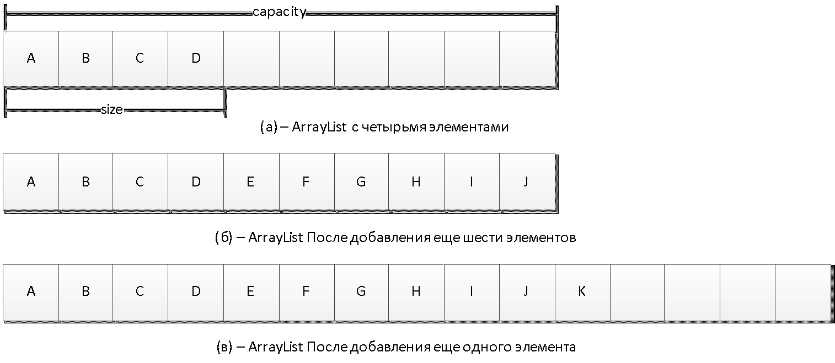
Схема работы ArrayList
Как ArrayList позволяет добавить в себя объектов больше, чем его емкость? Давайте разберемся с понятиями емкость (capacity) - это то, сколько элементов может вместить в себя ArrayList, и размер (size) - это то, сколько объектов мы в него добавили. Емкость определяет размер внутреннего массива ArrayList’а.
При выполнении метода add() ArrayList добавляет новый объект в конец внутреннего массива
Как только во внутреннем массива не остается места, при этом требуется добавить новый элемент, ArrayList увеличивает свою емкость (то есть расширяет внутренний массив)

Slide 7
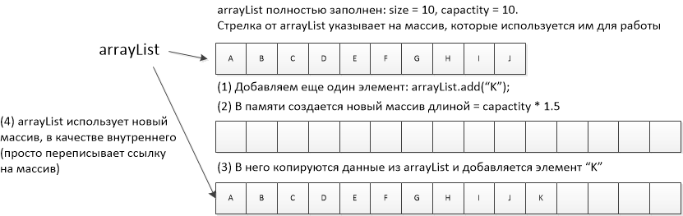
Как ArrayList “расширяет” внутренний массив

Slide 8
Методы класса ArrayList
Метод | Действие
boolean add(E e) | Добавить элемент в конец списка. Данный метод всегда возвращает true.
void add(int index, E e) | Добавить элемент на позицию index
E get(int index) | Получить элемент списка с индексом index
void set(int index, E e) | Заменить элемент на позиции index
E remove(int index) | Удалить элемент списка с заданной позиции, вернуть ссылку на удаленный объект
boolean remove(E e) | Удалить заданный объект из списка, вернуть — true, если объект был удален, false — в противном случае
void trimToSize() | «Урезать» емкость списка до его размера
int size() | Получить размер списка
ensureCapacity(int capacity) | Увеличить емкости списка до значения capacity, только если текущая емкость меньше указанной
boolean contains(E e) | Проверить на присутствие указанного элемента в списке

